Slide 1
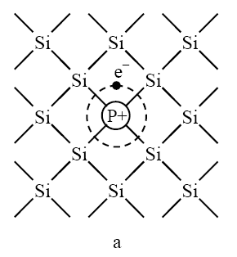
Priemaišinis elektrinis laidumas
(donorinės bei akceptorinės priemaišos; pagrindiniai ir šalutiniai krūvininkai; n ir p puslaidininkiai).
Tarkime, kad gardelės mazge esantį keturvalentį Si
atomą pakeitė penkiavalentės priemaišos atomas
(fosforo, arseno, stibio ir kt.).
Keturi priemaišos elektronai sudaro kovalentinius
ryšius su keturiais gretimais Si atomais, o penktasis
tampa laisvu, o priemaišos atomas – teigiamu jonu.
Pats jonas nėra srovės nešėjas, nes yra lokalizuotas gardelės mazge.
Atsiradę laisvieji elektronai žymiai padidina kristalo laidumą, lyginant su savuoju
laidumu.
Tokios priemaišos, kurių atomai didina laisvųjų elektronų skaičių, vadinamos donorais.
Jos yra laisvųjų elektronų gardelei tiekėjais. Tokiuose puslaidininkiuose vyrauja
elektroninis laidumas, o savasis skylinis – nežymus.
Jie vadinami n-puslaidininkiais (negative – neigiamas).

Slide 2
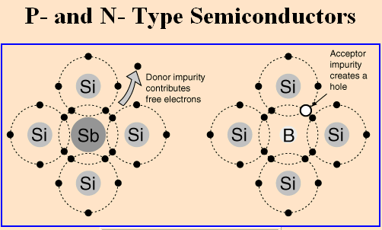
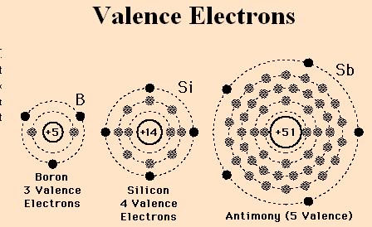

Slide 3
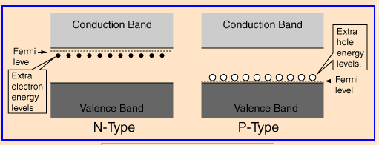

Slide 4
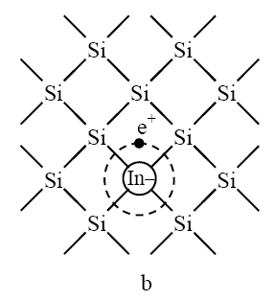
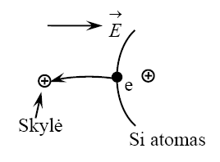
Priemaišinis elektrinis laidumas
(donorinės bei akceptorinės priemaišos; pagrindiniai ir šalutiniai krūvininkai; n ir p puslaidininkiai).
Kitaip bus, jei keturvalentį silicio atomą pakeisime
trivalentine priemaiša, pavyzdžiui, indžiu (In),
boru (B).
Priemaišos atomui ryšiui sudaryti trūksta vieno
elektrono, kurį priemaiša gali pasiimti iš gretimo
silicio atomo.
Priemaiša tampa neigiamu jonu, o silicio atomas – teigiama skyle e+ (b).
Į susidariusią skylę gali peršokti elektronas iš gretimo Si atomo,
tuomet skylė atsiras pastarajame.
Ryšį nutraukę elektronai juda prieš lauką E, skylės – pagal lauką.
Skyles kuriančios priemaišos vadinamos akceptoriais,
o medžiaga – p - puslaidininkiu (positive – teigiamas).

Slide 5
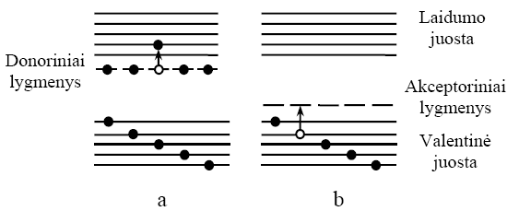
Priemaišinis elektrinis laidumas
(donorinės bei akceptorinės priemaišos; pagrindiniai ir šalutiniai krūvininkai; n ir p puslaidininkiai).
Juostinės teorijos požiūriu
priemaišų atomai sukuria
lokalinius energijos lygmenis.
Donorinių priemaišų lokaliniai
lygmenys yra išsidėstę arti
laidumo juostos,
akceptorinių – arti valentinės
juostos.
Juose esantys elektronai negali judėti kristale.
Elektronai iš užimtų lokalinių donorinių energijos lygmenų gali pereiti į laidumo juostą.
Tam reikia mažiau energijos, negu pereiti elektronui iš valentinės į laidumo juostą.
Panašiai į neužimtus lokalinius akceptorinius lygmenis elektronai gali pereiti iš
valentinės juostos. Tam taip pat reikia nedaug energijos.
Arti laidumo arba valentinės juostų esantys energijos lygmenys vadinami sekliaisiais.

Slide 6

Priemaišinis elektrinis laidumas
(donorinės bei akceptorinės priemaišos; pagrindiniai ir šalutiniai krūvininkai; n ir p puslaidininkiai).
Tačiau priemaišiniai lygmenys gali susidaryti ir arti draustinės juostos vidurio.
Pastarieji vadinami giliaisiais lygmenimis, arba gaudyklėmis.
Jie įtakoja ne laisvųjų krūvininkų tankiui, o jų judrumui.
Šiuose lygmenyse elektronai gali išbūti gana ilgą laiką, kas mažina puslaidininkių
elektrinį laidumą.
Jeigu priemaišų koncentracija yra labai didelė ir jos tarpusavyje sąveikauja, tuomet
lokaliniai lygmenys išplinta į juostas. Jos gali persidengti su kristalo galimų energijų
juostomis.

Slide 7





Priemaišinis elektrinis laidumas
(donorinės bei akceptorinės priemaišos; pagrindiniai ir šalutiniai krūvininkai; n ir p puslaidininkiai).
Puslaidininkyje, kuriame yra donorinės arba akceptorinės priemaišos,
laidumo juostoje susidaro laisvieji elektronai arba valentinėje juostoje – skylės.
Tuomet srovės nešėjų tankis lygus savųjų ir priemaišinių nešėjų
tankių sumai: ,
o puslaidininkio laidumas lygus savojo ir priemaišinio laidumo sumai:
Priemaišinis laidumas priklauso nuo priemaišų tankio ir silpnai – nuo temperatūros.
Žemose temperatūrose vyrauja priemaišinis laidumas, o aukštose – savasis.

Slide 8


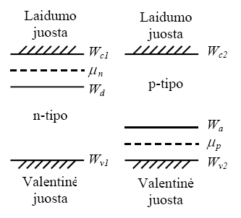









N-p sandūra
N-p sandūra susidaro n ir p puslaidininkių riboje.
Tokia sandūra yra daugelio puslaidininkinių prietaisų pagrindinis elementas.
Sakykime, suglausti du n ir p puslaidininkiai, kuriuose donorinės ir akceptorinės
priemaišos pasiskirsčiusios tolygiai.
Tarkime, kad ir yra laidumo juostos dugno
ir valentinės juostos viršaus energijos lygmenys,
o ir – cheminis potencialas bei donorinis
n puslaidininkio energijos lygmuo.
, , , , atitinkami p puslaidininkio
dydžiai.
- cheminis potencialas lygus sistemos vidinės energijos pokyčiui, sistemą pakeitus
viena dalele. Jis nusako nevienalyčių (daugiafazių) sistemų pusiausvyros sąlygą.

Slide 9
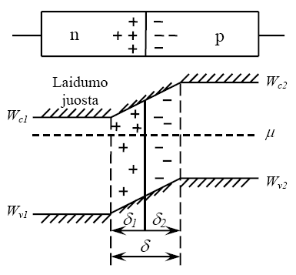


N-p sandūra
Suglaudus puslaidininkius, dėl krūvininkų tankių
gradiento elektronai iš n puslaidininkio difunduos
į p puslaidininkį, o skylės – iš p puslaidininkio.
Elektronai p puslaidininkyje rekombinuos su
skylėmis. Lieka nesukompensuoti akceptorinių
priemaišų neigiami jonai, todėl prie kontakto
esantis sluoksnis įsielektrina neigiamai.
Panašiai n puslaidininkio sluoksnis šalia kontakto
įsielektrina teigiamai.
Kontakto srityje susidaro dvigubas storių ir elektrinis sluoksnis, kuris yra
nuskurdintas laisvaisiais krūvininkais, o jo varža yra didelė.
Susidaręs kontaktinis elektrinis laukas nukreiptas nuo n link p puslaidininkio.
Jis trukdo toliau prasiskverbti laisviesiems krūvininkams, todėl ilgainiui nusistovi
dinaminė pusiausvyra, kuriai esant abiejų puslaidininkių cheminiai potencialai
susivienodins ir bus viename lygyje .

Slide 10
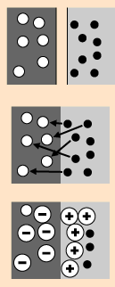
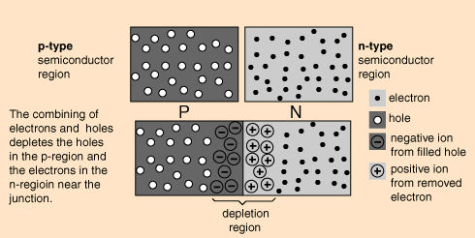
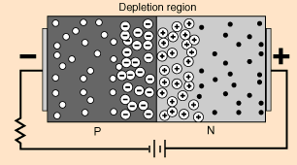

Slide 11




N-p sandūra
Dėl sukurto elektrinio lauko storio
sluoksnyje susidaro dydžio kontaktinis
potencialų skirtumas.
Dėl šios priežasties energijų juostos pasislenka
vienos kitų atžvilgiu ir susidaro dydžio
potencialinis barjeras.
Tas pasislinkimas tęsiasi storio kontaktinio sluoksnio intervale.
Susidariusį kontaktinį potencialų skirtumą galime nusakyti lygybėmis
, arba

Slide 12





N-p sandūra
Krūvininkų judėjimas pro kontaktą sukuria srovę.
Jos atsiradimo priežastys yra dvi:
Pagrindinių krūvininkų tankio gradientas ir
Susikūręs kontaktinis elektrinis laukas.
Dėl gradiento atsiradusios srovės vadinamos
difuzinėmis.
Kontaktinis elektrinis laukas veikia šalutinius krūvininkus, jų sukurta srovė vadinama
dreifine.
Taigi kontaktą kerta keturi krūvininkų srautai, o atsiradusi srovė bus lygi keturių
dedamųjų sumai. Pagrindinių krūvininkų (elektronų n ir skylių p) sukurtų srovių tankius
pažymėkime ir , o šalutinių – ir .
Pusiausvyros atveju pagrindinių krūvininkų srautas (elektronų iš n į p ir skylių iš p į n)
yra lygus šalutinių krūvininkų srautui (elektronų iš p į n ir skylių iš n į p).
Todėl ,
o pilnosios srovės tankis lygus nuliui:

Slide 13
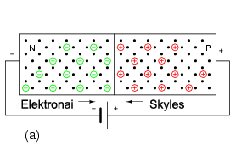
N-p sandūra. Sandūros voltamperinė charakteristika.
Tegul išorinė įtampa prijungta tiesiogine kryptimi
(šaltinio teigiamas polius prie p puslaidininkio).
Tokią įtampą laikysime teigiama.
Šaltinio laukas yra priešingos krypties, nei pn
sandūros potencialinis barjeras, todėl jis jį
sumažins.
Dėl to, elektronai ir skylės galės lengvai judėti per pn sandūrą.
Šaltinio lauko teigiamas polius pritrauks elektronus iš n puslaidininkio į p, ir stums
skyles link neigiamo poliaus ir n puslaidininkio,
o neigiamas – pritrauks skyles iš p puslaidininkio į n ir stums elektronus link teigiamo
poliaus ir p puslaidininkio.
Išorinio šaltinio srovė pastoviai “tiekia” elektronus į n puslaidininkį, iš kurio jie juda link
p puslaidininkio, kuriame juda skylėmis link teigiamo poliaus.
Atitinkamai, judant elektronui p puslaidininkyje, skylės, kuriomis jis juda, judės link
neigiamo poliaus

Slide 14


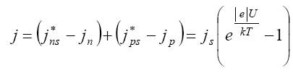

N-p sandūra. Sandūros voltamperinė charakteristika.
Šalutinių krūvininkų judėjimo sukurtų dreifinių
srovių tankiai, pusiausvyrųjų ir atžvilgiu
padidėja kartų, t.y.
Išorinė įtampa praktiškai difuzinės srovės nepakeičia – ji priklauso nuo pagrindinių
krūvininkų tankio, kuris nuo įtampos nepriklauso.
Jai galioja lygybės ,
tuomet pilnosios srovės tankis:
čia dydis - vadinamas soties srove.

Slide 15

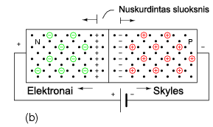

N-p sandūra. Sandūros voltamperinė charakteristika.
Įjungus atgalinę įtampą, sandūros
erdvinio krūvio ir šalutinio laukų kryptys sutaps.
Šaltinio elektrinis laukas pagrindinių krūvininkų
judėjimą (elektronų į p ir skylių į n puslaidininkius)
dar labiau apsunkins, t.y. jiems potencialinio
barjero aukštis padidės dydžiu .
Be to, išorinis laukas atitolins elektronus n puslaidininkyje ir skyles p puslaidininkyje
nuo np sandūros ir padidins jos storį bei varžą, sudarydama sandūroje krūvininkais
nuskurdintą sluoksnį.
Esant atgalinei įtampai, per np sandūrą laisvai praeina šalutiniai krūvininkai:
elektronai iš p į n puslaidininkį ir skylės iš n į p puslaidininkį.
Tekanti p puslaidininkio link srovė yra labai silpna, nes šalutinių krūvininkų tankis,
esant neaukštoms temperatūroms, yra mažas.
Kryptis, kuriai sandūros varža yra didelė, vadinama užtvarine, o srovė – atgaline.
Ji aprašoma ta pačia formule,
kaip ir tiesioginė srovė:
tik šiuo atveju dydis .

Slide 16
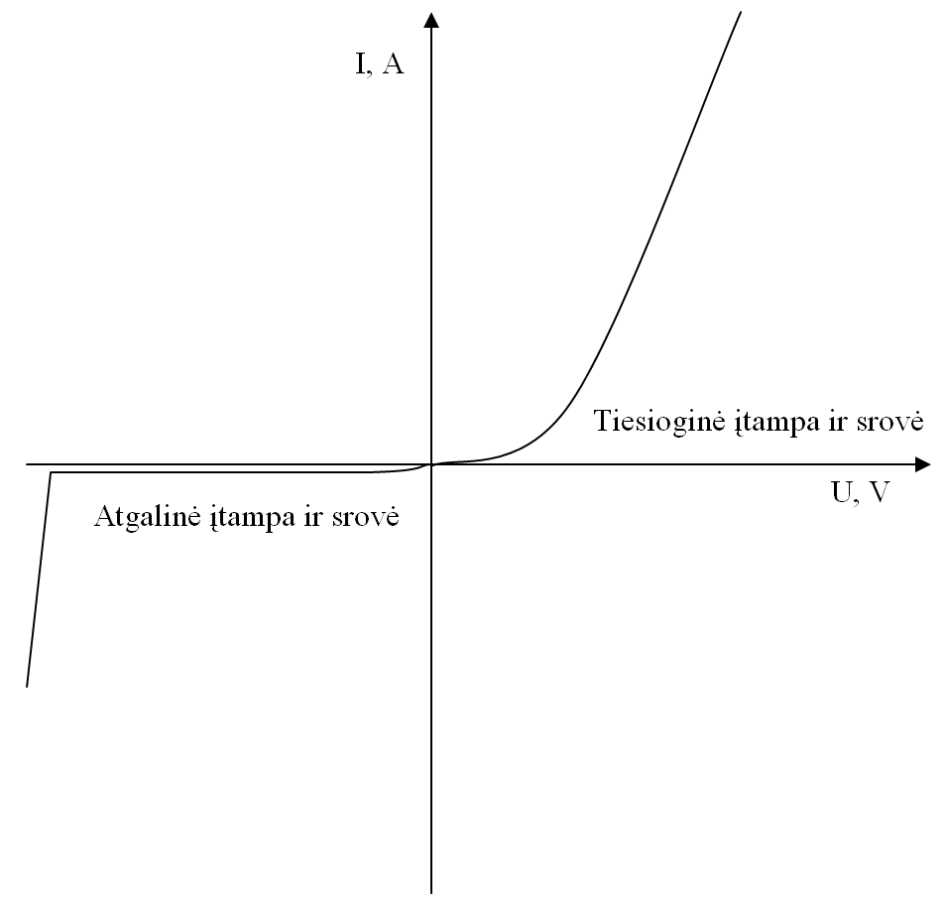
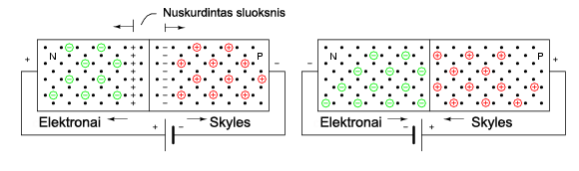
N-p sandūra. Sandūros voltamperinė charakteristika.
Sandūroje np srovės priklausomybė nuo įtampos vadinama voltamperinė charakteristika,
kuri pavaizduota paveiksle.

Slide 17
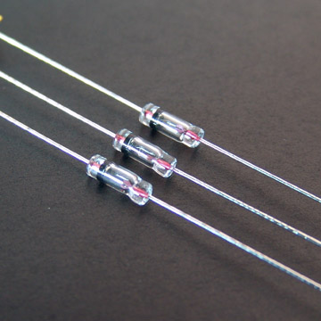
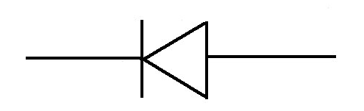
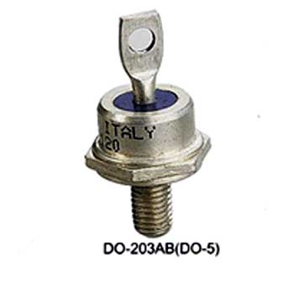
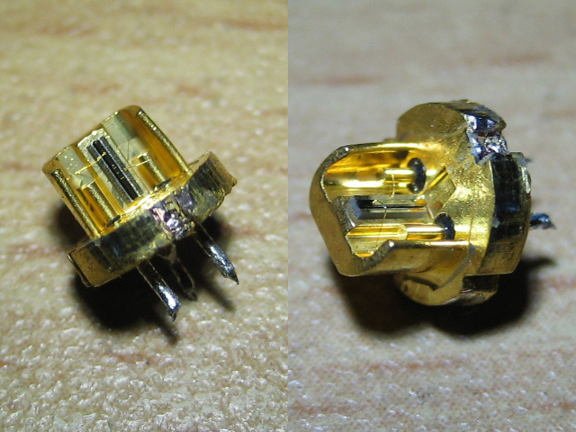
N-p sandūra. Sandūros voltamperinė charakteristika.
N-p sandūra pasižymi savybe pralesti srovę tik viena kryptimi.
Toks elektrotechninis elementas, pagamintas naudojant vieną n-p sandūrą, vadinamas
diodu.
Schematiškai diodas žymimas -

Slide 18
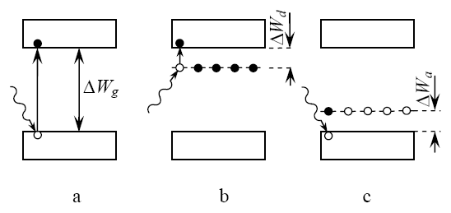
Vidinis fotoefektas puslaidininkiuose - reiškinys
Anksčiau buvo nagrinėjamas išorinis fotoefektas – metalą veikiant elektromagnetine
spinduliuote, jis gali emituoti elektronus.
Puslaidininkiuose ir dielektrikuose gaunamas ir kitokios rūšies fotoefektas: apšvietus
juos gali padidėti laisvųjų krūvininkų tankis.
Toks elektromagnetinės spinduliuotės sukeltas reiškinys vadinamas vidiniu fotoefektu.
Laisvieji krūvininkai gali susidaryti apšvietus gryną (a), donorinį (b) ir akceptorinį (c)
puslaidininkius.

Slide 19

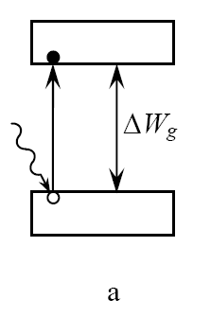
Vidinis fotoefektas puslaidininkiuose - tipai
a) Jeigu sugerto fotono energija ne mažesnė už draustinės juostos plotį , tai
valentinės juostos elektronas, sugėręs tokios energijos fotoną, peršoka į laidumo juostą.
Taip laidumo juostoje padidėja elektronų, o valentinėje juostoje – skylių tankis.
Gautų krūvininkų sąlygojamas laidumas vadinamas savuoju fotolaidumu.

Slide 20

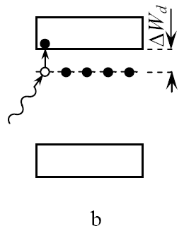
Vidinis fotoefektas puslaidininkiuose - tipai
b) Donorinio lygmens elektronas sugėręs energijos fotoną, peršoka į
laidumo juostą ir dėlto padidėja tik elektroninis laidumas.

Slide 21

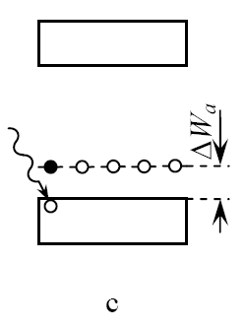
Vidinis fotoefektas puslaidininkiuose - tipai
c) Valentinės juostos elektronui sugėrus energijos fotoną, šis peršoka į
akceptorinį lygmenį, ir dėl to padidėja skylių valentinėje juostoje tankis.
(b) ir (c) atvejais gaunamas priemaišinis fotolaidumas.

Slide 22












Vidinis fotoefektas puslaidininkiuose - ypatumai
Vidiniam fotoefektui konkrečiame puslaidininkyje yra tam tikras ribinis dažnis ,
vadinamas fotolaidumo raudonąja riba, žemiau kurio fotolaidumo nėra.
Grynojo puslaidininkio ribinis dažnis tenkina sąlygą .
Raudonoji riba dažnai charakterizuojama ribiniu bangos ilgiu , kurio vertė tenkina
šitokią lygybę .
Jei puslaidininkio draustinės juostos plotis ,
tai (geltonos šviesos bangos ilgis).
Ultravioletiniai spinduliai gali sukelti fotoefektą ne tik puslaidininkiuose,
bet ir dielektrikuose (jų ).
Priemaišinių puslaidininkių arba ir
, t.y. fotoefektą sukuria infraraudonieji spinduliai.

Slide 23



Vidinis fotoefektas puslaidininkiuose - fotolaidumas
Spinduliuote švitinamo puslaidininkio savitasis laidumas (toliau laidumas)
čia – tamsinis laidumas, o – fotolaidumas.
Tamsinį laidumą sąlygoja krūvininkai, susidarę dėl kristalo dalelių šiluminių virpesių.
Taip susidarę krūvininkai vadinami pusiausvyraisiais.
Laisvieji krūvininkai, atsiradę puslaidininkyje dėl visų kitų poveikių, išskyrus šiluminį,
vadinami nepusiausvyraisiais krūvininkais.
Vidinio fotoefekto krūvininkų tankis priklauso nuo šių reiškinių:
1. Krūvininkų generavimo;
2. Krūvininkų rekombinacijos.

Slide 24





Vidinis fotoefektas puslaidininkiuose - fotolaidumas
1. Generacija. Apšvietus puslaidininkį, jame padidėja laisvų krūvininkų tankis.
Jo didėjimo greitis vadinamas krūvininkų generavimo sparta.
Spinduliuotės sąlygojamą elektronų ir skylių
generavimo spartą pažymėkime taip:
gryname puslaidininkyje šie greičiai vienodi
ir priklauso nuo šviesos šaltinio stiprumo:
2. Rekombinacija – tai krūvininkų susidarymui atvirkščias reiškinys.
Gryname puslaidininkyje ji vyksta peršokant elektronui atidavus energiją kristalinei
gardelei susidūrimo metu ir “nukrentant” iš laidumo į valentinę juostą.
Dėl rekombinacijos krūvininkų juostose gyvavimo trukmė sumažėja, kartu sumažėja ir
jų skaičius. Rekombinacijos sparta charakterizuojama krūvininkų gyvavimo trukme :
tai laikas, per kurį, nutraukus švitinimą, krūvininkų tankis sumažėja e kartų.
Fotolaidumas priklauso nuo šių dviejų konkuruojančių reiškinių ir jį
galima aprašyti šitokia lygtimi:
čia – elektronų, o – skylių judrumas; – jų gyvavimo trukmė.

Slide 25
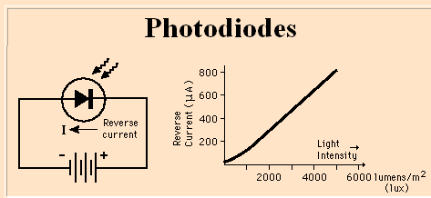

Slide 26
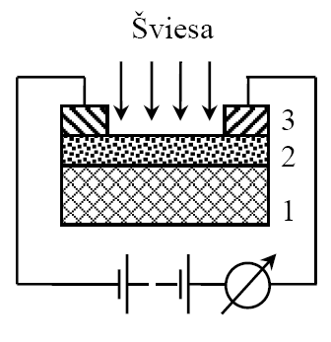

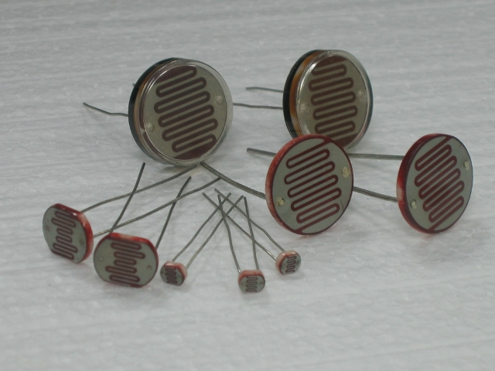
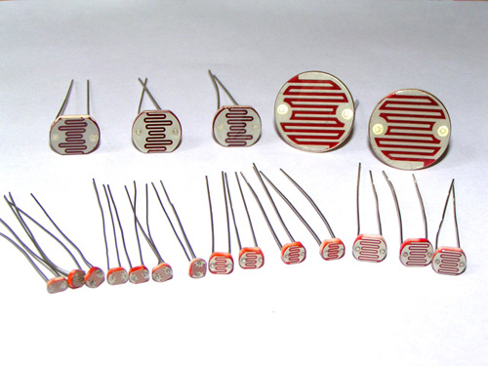
Vidinis fotoefektas puslaidininkiuose - fotorezistorius
Fotolaidumo reiškinys panaudojamas gaminant prietaisus – fotorezistorius.
Jį sudaro dielektriko padėklas 1, kuris padengiamas plonu
puslaidininkio sluoksniu 2 ir ant kurio užgarinamas metalinis
elektrodas 3.
Sluoksnis 2 padengiamas skaidriu laku, saugančiu jį nuo
kenksmingų išorinių poveikių (drėgmės, dulkių).
Prie neapšviesto fotorezistorius prijungus įtampą, teka tamsinė srovė.
Apšvietus padaugėja laisvųjų krūvininkų ir dėl to varža sumažėja.
Keičiant šviesos srautą, fotorezistoriaus elektrinis laidumas padidėja kartų ir daugiau.
Tipiniai
fotorezistorių
elementai:

Slide 27
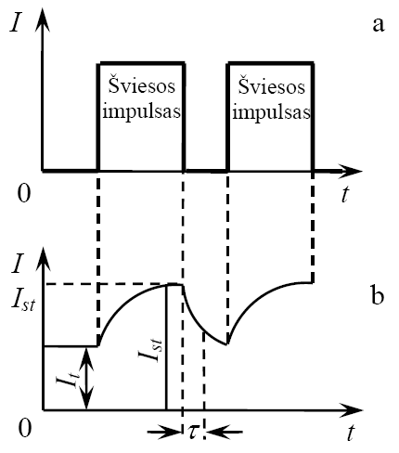




Vidinis fotoefektas puslaidininkiuose - fotorezistorius
Fotoelektriniai reiškiniai fotorezistoriuose yra inertiški.
Veikiant rezistorių stačiakampiais pastovaus
intensyvumo šviesos impulsais, srovė palaipsniui didėja
nuo tamsinės iki stacionariosios vertės ir mažėja,
artėdamas prie tamsinės vertės.
Fotorezistoriaus inertiškumas apibūdinamas laiko
pastoviąja , t.y. laiku, per kurį srovė, išjungus
apšvietimą, sumažėja e kartų.
Šis laikas priklauso nuo krūvininkų perteklinės energijos perdavimo gardelei greičio ir
yra .
Fotorezistoriai veikia plačiame šviesos bangų ilgių diapazone: .
Regimai spektro sričiai jautrūs fotorezistoriai gaminami iš kadmio sulfido (CdS), o
infraraudonajai – iš švino sulfido (PbS), švino selenido (PbSe) ir kt.

Slide 28
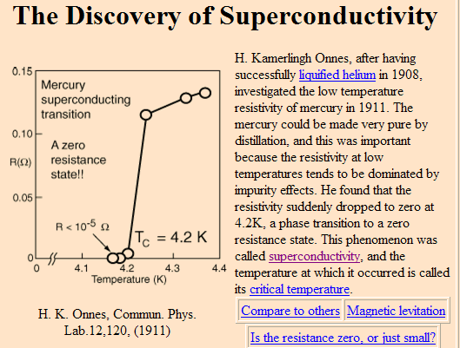
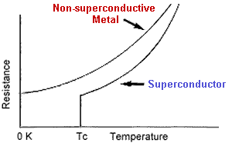
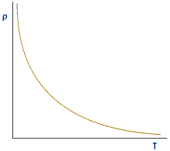
Metalas
Puslaidininkis

Slide 29
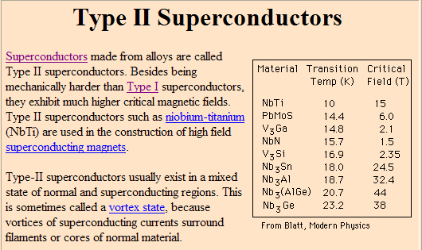

Slide 30
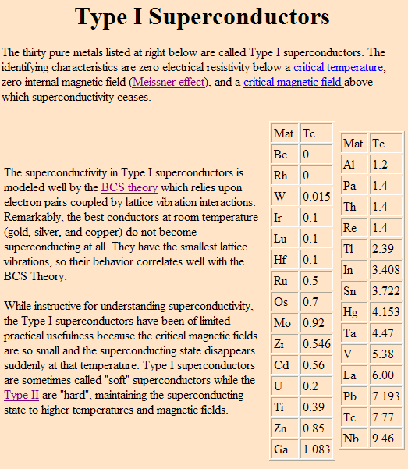

Slide 31
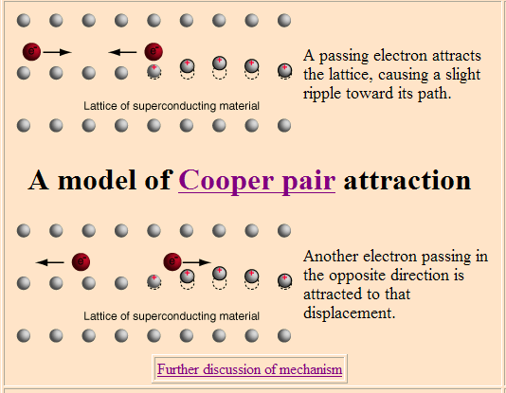

Slide 32
